Slide 1
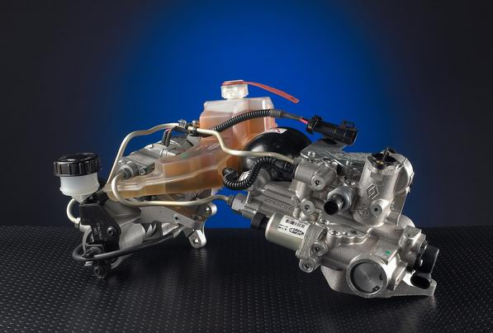
公司介绍-上海上汽马瑞利动力总成有限公司
上海上汽马瑞利动力总成有限公司成立于2009年4月，由意大利马涅蒂·马
瑞利股份公司和上海汽车变速器有限公司合资建立。总投资金额为3000万欧元。公司位于上
海市嘉定区，占地10，500平方米。上汽马瑞利独立完成AMT液压执行机构的开发、认证和
生产，并能够完成系统产品验证和整车标定。
Freechoice™，即由一个电控系统管理的带电子液压自动机械装置的手动变速箱，既满足了使用的舒适性也减少了油耗，降低了排放。Freechoice™可以安装在各种类型的变速箱内，比其他类型的自动变速更能降低生产成本。该项技术已在全球16家汽车制造商（其中中国汽车制造商6家）的75种车型（其中中国车型为18种）采用。

Slide 2
暑期实习
研发部实习生2名
工作内容：
1、辅助基础设计
2、辅助变速箱标定
要求：
汽车相关专业在校学生，一周到岗至少3天
待遇：
本科120元/天；研究生140元/天
提供公司班车、免费午餐
公司地址：嘉定工业区兴荣路388号

